Slide 1
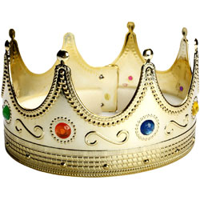
שמואל א'
פרק א'

Slide 2
מבוא ספר שמואל
ספר שופטים, הספר הקודם לספר שמואל, מסתיים בפסוק:
" בַּיָּמִים הָהֵם, אֵין מֶלֶךְ בְּיִשְׂרָאֵל: אִישׁ הַיָּשָׁר בְּעֵינָיו, יַעֲשֶׂה"
ימי השופטים הביאו את העם למבוי סתום- שבטי ישראל אמנם ישבו בנחלתם אך הם לא היו מאוחדים, הנהגתם הייתה זמנית והעמים סביבם לחמו בהם ללא הרף.

Slide 3
ספר שמואל מספר על השינוי שחל בהנהגת עם ישראל:
מעבר משלטון של שופטים שעלו להושיע את העם בכל פעם שנדרש, לשלטון של מלכים השולטים באופן קבוע.

Slide 4
שמואל
שעל שמו קרוי ספר זה, הינו השופט האחרון לפני תקופת המלכים.

Slide 5
אלקנה
פנינה
חנה

Slide 6
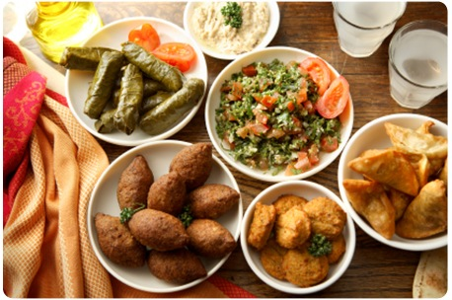
למרות שחנה הייתה עקרה ולפנינה היו ילדים, אלקנה אהב את חנה יותר והיה נוהג להביא לה "מנה אחת אפיים"- מנה כפולה.

Slide 7
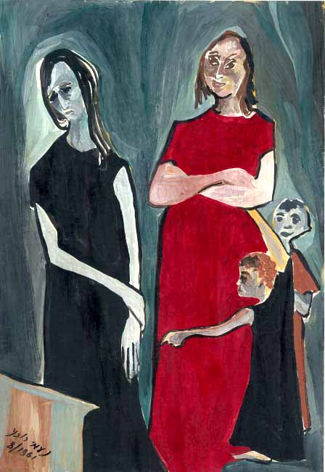
פנינה הייתה נוהגת להקניט את חנה על כך שאין לה ילדים.
נעמי רוזנר, 1961

Slide 8
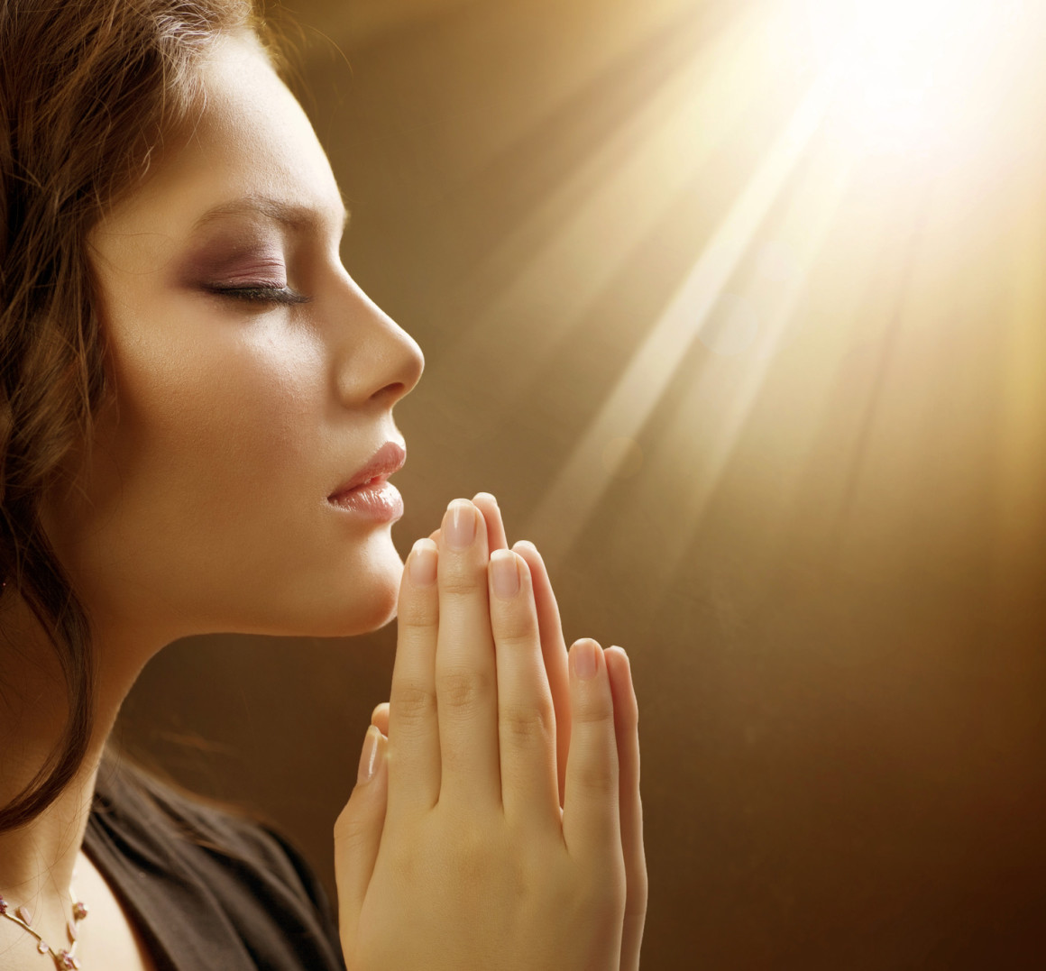
חנה בצערה הרב עלתה לשילה, המרכז הפולחני הקדום של העם לפני בניית בית המקדש ונדרה נדר לה'.
הנדר של חנה: חנה נדרה לה' שאם ייתן לה בן, היא תוותר עליו ותיתן לו אותו. כלומר הוא יהיה נזיר שחייו יוקדשו לעבודת האלוהים, ושערו הארוך יהיה הסימן החיצוני לכך.

Slide 9
מהו נדר?
נדר הוא התחייבות, הבטחה בשבועה של אדם לפני אלוהים. בדרך כלל כולל הנדר שני חלקים: אם..... אז....., וכוונת הדברים היא שאם האל יסייע לנודר הנדר, אז הוא יעשה משהו חשוב למען האל.
את הנדר בתקופת המקרא לא ניתן היה להתיר!!

Slide 10
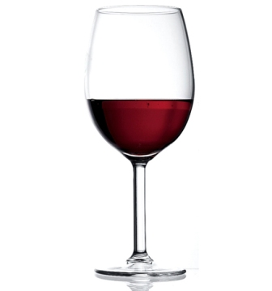
פסוקים 12-14
יב וְהָיָה כִּי הִרְבְּתָה, לְהִתְפַּלֵּל לִפְנֵי יְהוָה; וְעֵלִי, שֹׁמֵר אֶת-פִּיהָ (מסתכל על שפתיה). יג וְחַנָּה, הִיא מְדַבֶּרֶת עַל-לִבָּהּ-רַק שְׂפָתֶיהָ נָּעוֹת, וְקוֹלָהּ לֹא יִשָּׁמֵעַ; וַיַּחְשְׁבֶהָ עֵלִי, לְשִׁכֹּרָה. יד וַיֹּאמֶר אֵלֶיהָ עֵלִי, עַד-מָתַי תִּשְׁתַּכָּרִין; הָסִירִי אֶת-יֵינֵךְ, מֵעָלָיִךְ

Slide 11
פסוקים 15-16
טו וַתַּעַן חַנָּה וַתֹּאמֶר, לֹא אֲדֹנִי, אִשָּׁה קְשַׁת-רוּחַ (מרת נפש) אָנֹכִי, וְיַיִן וְשֵׁכָר לֹא שָׁתִיתִי; וָאֶשְׁפֹּךְ אֶת-נַפְשִׁי, לִפְנֵי יְהוָה. טז אַל-תִּתֵּן, אֶת-אֲמָתְךָ, לִפְנֵי, בַּת-בְּלִיָּעַל (אל תחשוב שאני אישה רעה): כִּי-מֵרֹב שִׂיחִי (צערי) וְכַעְסִי, דִּבַּרְתִּי עַד-הֵנָּה.

Slide 12
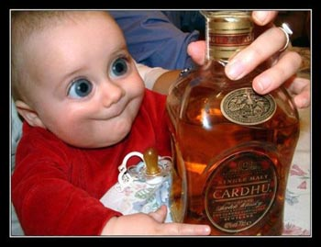
למה עלי חשב שחנה שיכורה?
בעבר, התפילות לה' נאמרו בקול בלבד. עלי ראה את חנה מזיזה את שפתיה אך לא מוציאה קול ועל כן חשב שהיא שיכורה.

Slide 13
פסוקים 17-18
יז וַיַּעַן עֵלִי וַיֹּאמֶר, לְכִי לְשָׁלוֹם; וֵאלֹהֵי יִשְׂרָאֵל, יִתֵּן אֶת-שֵׁלָתֵךְ, אֲשֶׁר שָׁאַלְתְּ, מֵעִמּוֹ. (ה' ימלא את בקשתך) יח וַתֹּאמֶר, תִּמְצָא שִׁפְחָתְךָ חֵן בְּעֵינֶיךָ; וַתֵּלֶךְ הָאִשָּׁה לְדַרְכָּהּ וַתֹּאכַל, וּפָנֶיהָ לֹא-הָיוּ-לָהּ עוֹד.

Slide 14
סיכום שמואל א' פרק א'
פסוקים 12-18: בזמן שחנה נדרה את הנדר, הביט עלי הכהן על שפתיה שזזו ללא קול. עלי חשב שחנה שיכורה, אך היא הבהירה לו שהיא לא שתתה אלא שהיא הגיעה לשלה להתפלל לה'.
עלי הבטיח לחנה שה' יקיים את בקשתה.

Slide 15

פסוקים 19-20
יט וַיַּשְׁכִּמוּ בַבֹּקֶר, וַיִּשְׁתַּחֲווּ לִפְנֵי יְהוָה, וַיָּשֻׁבוּ וַיָּבֹאוּ אֶל-בֵּיתָם, הָרָמָתָה; וַיֵּדַע אֶלְקָנָה אֶת-חַנָּה אִשְׁתּוֹ, וַיִּזְכְּרֶהָ יְהוָה. כ וַיְהִי לִתְקֻפוֹת הַיָּמִים, וַתַּהַר חַנָּה וַתֵּלֶד בֵּן; וַתִּקְרָא אֶת-שְׁמוֹ שְׁמוּאֵל, כִּי מֵיְהוָה שְׁאִלְתִּיו (מהמילה להשאיל)
למה התכוונה חנה שאמרה שהשאילה את שמואל מה'?

Slide 16
האם לדעתכם חנה תעמוד בהסכם עם אלוהים? האם זה הסכם שקל לעמוד בו?
האם גם לכם היה הסכם עם הורים או חברים? האם עמדתם בהסכם בסוף?

Slide 17
פסוקים 21-22
כא וַיַּעַל הָאִישׁ אֶלְקָנָה, וְכָל-בֵּיתוֹ, לִזְבֹּחַ לַיהוָה אֶת-זֶבַח הַיָּמִים, וְאֶת-נִדְרוֹ. כב וְחַנָּה, לֹא עָלָתָה: כִּי-אָמְרָה לְאִישָׁהּ, עַד יִגָּמֵל הַנַּעַר וַהֲבִאֹתִיו וְנִרְאָה אֶת-פְּנֵי יְהוָה, וְיָשַׁב שָׁם, עַד-עוֹלָם. (חנה דוחה את מימוש ההסכם, היא מעוניין לחכות עד ששמואל יגמל מחלב אם)

Slide 18
פסוק 23
כג וַיֹּאמֶר לָהּ אֶלְקָנָה אִישָׁהּ עֲשִׂי הַטּוֹב בְּעֵינַיִךְ, שְׁבִי עַד-גָּמְלֵךְ אֹתוֹ-אַךְ יָקֵם יְהוָה, אֶת-דְּבָרוֹ; וַתֵּשֶׁב הָאִשָּׁה וַתֵּינֶק אֶת-בְּנָהּ, עַד-גָמְלָהּ אֹתוֹ.

Slide 19
פסוקים 24-25
כד וַתַּעֲלֵהוּ עִמָּהּ כַּאֲשֶׁר גְּמָלַתּוּ, בְּפָרִים שְׁלֹשָׁה (פר בן 3) וְאֵיפָה (מידה) אַחַת קֶמַח וְנֵבֶל יַיִן (כלי ובו יין) , וַתְּבִאֵהוּ בֵית-יְהוָה, שִׁלוֹ; וְהַנַּעַר, נָעַר. כה וַיִּשְׁחֲטוּ, אֶת-הַפָּר; וַיָּבִאוּ אֶת-הַנַּעַר, אֶל-עֵלִי.

Slide 20
פסוקים 26-28
כו וַתֹּאמֶר בִּי אֲדֹנִי, חֵי נַפְשְׁךָ אֲדֹנִי; אֲנִי הָאִשָּׁה, הַנִּצֶּבֶת עִמְּכָה בָּזֶה, לְהִתְפַּלֵּל, אֶל-יְהוָה. כז אֶל-הַנַּעַר הַזֶּה, הִתְפַּלָּלְתִּי; וַיִּתֵּן יְהוָה לִי אֶת-שְׁאֵלָתִי, אֲשֶׁר שָׁאַלְתִּי מֵעִמּוֹ. כח וְגַם אָנֹכִי, הִשְׁאִלְתִּהוּ לַיהוָה, כָּל-הַיָּמִים אֲשֶׁר הָיָה, הוּא שָׁאוּל לַיהוָה; וַיִּשְׁתַּחוּ שָׁם, לַיהוָה.
חנה מזכירה לעלי מי היא, ומספרת לו שה' קיים את בקשתה ועכשיו היא מקיימת את הנדר.

Slide 21
סיכום שמואל א' פרק א'
פסוקים 19-28: חנה נכנסת להריון וקוראת לבנה שמואל- כי השאילה אותו מה'. לאחר שנה אלקנה ומשפחתו עולים שוב לשילה לזבוח לה'. חנה מחליטה להישאר בבית עם שמואל בנה עד תגמול אותו מחלב אם. כשנגמל שמואל עולה חנה לשילה, מקיימת את נדרה ומקדישה את שמואל לה'.

